Slide 1
МИНИСТЕРСТВО ОБРАЗОВАНИЯ И НАУКИ КАЛУЖСКОЙ ОБЛАСТИ ГОСУДАРСТВЕННОЕ БЮДЖЕТНОЕ ПРОФЕССИОНАЛЬНОЕ ОБРАЗОВАТЕЛЬНОЕ УЧРЕЖДЕНИЕ КАЛУЖСКОЙ ОБЛАСТИ «КАЛУЖСКИЙ КОЛЛЕДЖ ЭКОНОМИКИ И ТЕНОЛОГИЙ» ТЕМА: «МОЯ СПЕЦИАЛЬНОСТЬ»
ВЫПОЛНИЛА Студентка группы ТХ-41 А.Н.КОЗЛОВА
Калуга 2020

Slide 2
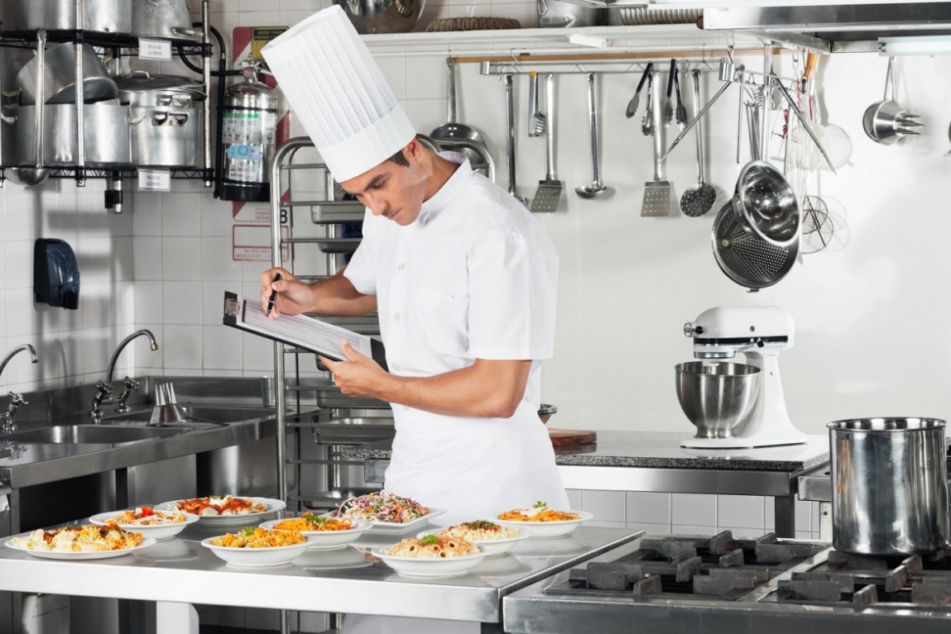
Технолог хлебобулочных кондитерских и макаронных изделий
Технолог - это специалист, деятельность которого является широкая организация общественного питания, культурное обслуживания населения, внедрение прогрессивных форм работы.

Slide 3
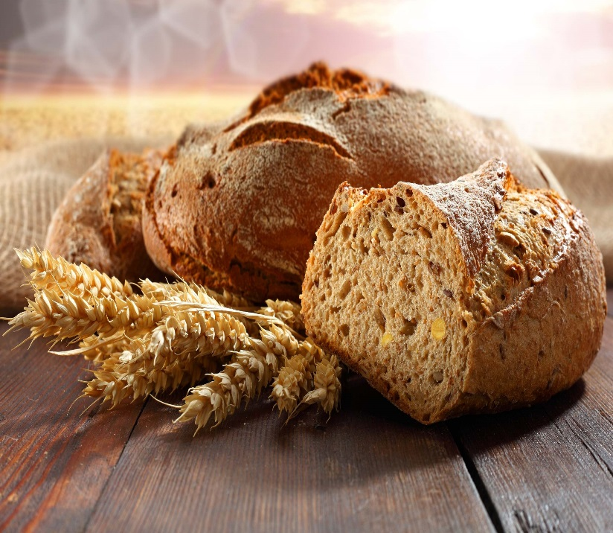
Почему технолог?
Я поступила на данную профессию, так как качественная еда — залог здоровья населения страны. Поэтому профессия технолога пищевого производства будет востребована всегда и ее значение только возрастает, особенно в современных условиях.

Slide 4
О профессии
Общая характеристика специалиста определяет:
качество продуктов;
рассчитывает их количество для получения готовых блюд;
составляет меню;
распределяет обязанности между поварами и контролирует их работу;
отвечает за исправность оборудования и качество готовых блюд.

Slide 5
Личные качества:
Технолог должен обладать личными качествами:
аккуратность
чистоплотность
ответственность
физическая выносливость.

Slide 6
Заключение
Из выше изложенного можно подвести итог, что специальность технолога требует ответственности, ума, выносливости.
Я пошла на эту специальность, так как хотела работать в данном производстве.

